Slide 1
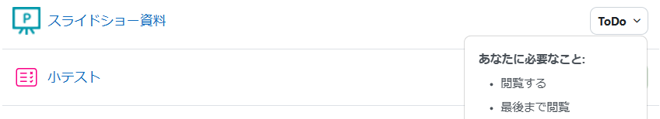
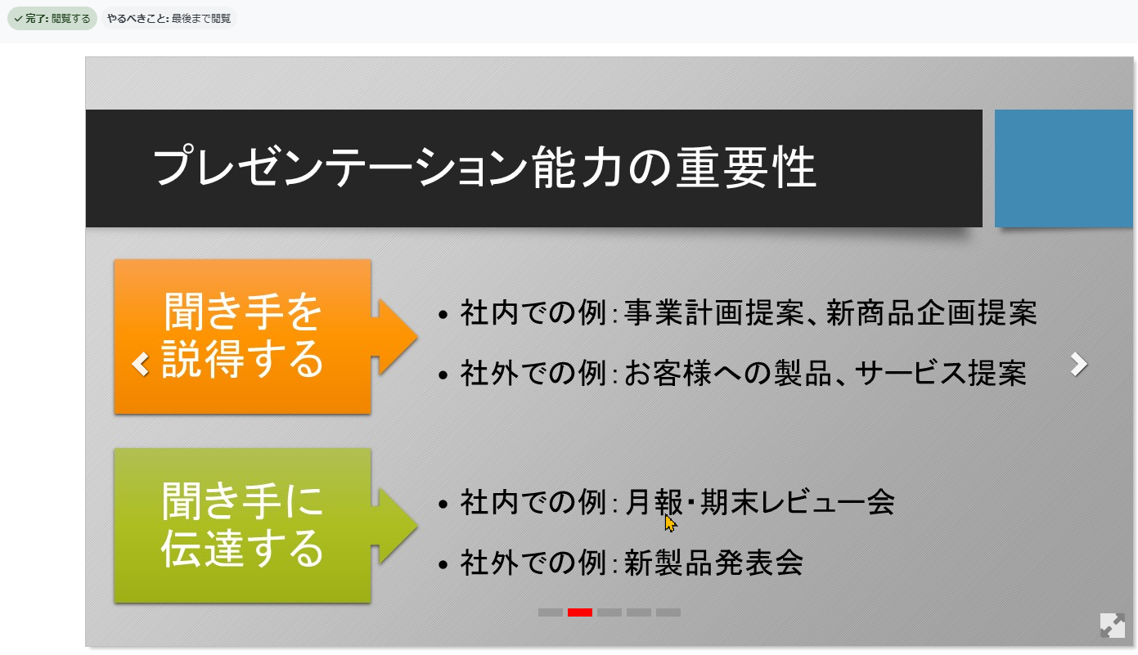
スライドショーを閲覧する
スライドショー形式の資料の閲覧手順について。
コースから閲覧したい資料をクリックします。 「To Do」をクリックすると活動完了条件が表示されます。 スライドショー形式の資料の場合、最後まで閲覧しないと完了になりません。
スライド上にマウスを乗せると、各種コントロールボタンが表示されます。 ※スライド上にマウスを乗せないと、これらのマークは表示されません。
左右に矢印が表示されます。クリックしてスライドを進めます。
スライドの枚数は、スライド下部の□の数で表示されます。■は現在のスライドの位置を表しています。□をクリックすると特定のスライドにジャンプ出来ます。
右下のボタンを押すと全画面表示になります。
最後まで視聴したら、コーストップへ戻るか、次のコンテンツに遷移してください。 遷移したタイミングで「活動完了_最後まで閲覧」の処理が行われ、活動完了となります。
A
A
B
C
スライドショーを閲覧する

